Slide 1
Algoritma dan Pemrograman
Pengantar Algoritma
Dr. Rima Tri Wahyuningrum, ST, MT.

Slide 2
Kontrak Kuliah
Toleransi telat masuk ruang zoom meeting, 20 menit dari jadwal yang diberikan.
Penilaian :
10% : Absensi Kehadiran & Keaktifan
25% : Tugas
30% : UTS
35% : UAS

Slide 3
Pengertian
Rinaldi Munir:2002
Algoritma adalah urutan langkah-langkah logis penyelesaian masalah yang disusun secara sistematis
KBBI:1988
Algoritma adalah urutan logis pengambilan keputusan untuk pemecahan masalah

Slide 4
Kata Kunci
Urutan langkah
Logis
Sistematis
Menyelesaikan masalah
Setiap algoritma harus merupakan urutan langkah, setiap langkah harus logis dan sistematis, serta harus dapat menyelesaikan masalah

Slide 5
Ciri Penting Algoritma
Berakhir setelah sejumlah langkah tertentu
Setiap langkah didefinisikan secara tepat dan tidak menimbulkan arti ganda (ambiguous)
Dapat menerima masukan (INPUT)
Memiliki nol atau lebih masukan
4. Dapat menghasilkan keluaran (OUTPUT)
Memiliki nol atau lebih keluaran
5. Efektif

Slide 6


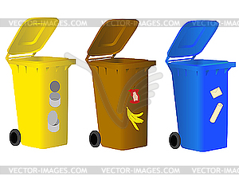

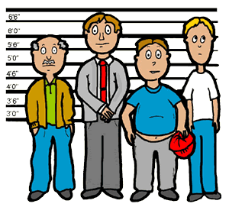
Contoh Algoritma dalam kehidupan sehari-hari

Slide 7
Nilai Algoritma
Tingkat kepercayaannya tinggi (relialibility)
Pemrosesan yang efisien (cost rendah)
Bersifat general
Bisa dikembangkan (expandable)
Mudah dimengerti
Portabilitas yang tinggi (portability)
Precise (tepat, betul, teliti).

Slide 8
Beda Program & Algoritma
Program
= sekumpulan instruksi yang akan dijalankan oleh komputer
Algoritma
= metode/tahapan sistematis dalam program

Slide 9
Program & Algoritma
Program menggunakan bahasa pemrograman tertentu
Algoritma menggunakan representasi algoritma yang nantinya dapat diterjemahkan menjadi bahasa pemrograman mana pun
Analogi:
bahasa: leumpang, lunga, walking, mapah, mlaku
metode: berpindah dengan cara melakukan gerakan kaki
secara interval wajar

Slide 10
Luas Segitiga Siku-siku
Buat algoritma mencari luas segitiga siku-siku
Ditentukan bahwa L, A, T adalah bilangan
Ditanyakan A
Ditanyakan T
Hitung L = A * T / 2
Sebutkan L
INPUT
PROSES
OUTPUT

Slide 11
Simulasi Algoritma
Gelas A
Gelas B
kopi
teh
Buat urutan langkah agar gelas A dan gelas B tertukar isinya

Slide 12
Simulasi Algoritma
Gelas A
Gelas B
kopi
teh
1. Tuangkan gelas A ke gelas B
2. Tuangkan gelas B ke gelas A

Slide 13
Simulasi Algoritma
Gelas A
Gelas B
1. A → C
2. B → A
3. C → B
kopi
teh
1. Siapkan gelas C
2. Tuangkan gelas A ke gelas C
3. Tuangkan gelas B ke gelas A
4. Tuangkan gelas C ke gelas B

Slide 14
Diskusi Kasus
Buat algoritma untuk menukarkan dua buah bilangan X dan Y yang diinputkan di awal, kemudian menampilkan bilangan yang sudah ditukarkan tersebut

Slide 15
Contoh Diskusi Kasus
Buat algoritma untuk menukarkan dua buah bilangan X dan Y yang diinputkan di awal, kemudian menampilkan bilangan yang sudah ditukarkan tersebut
solusi
keterangan: Diperlukan satu buah bilangan Z sebagai tempat sementara
1. Tentukan bahwa X, Y, dan Z adalah bilangan
2. Z ← X (nilai Z diisi oleh nilai X)
3. X ← Y (nilai X diisi oleh nilai Y)
4. Y ← Z (nilai Y diisi oleh nilai Z)
5. Tampilkan X
6. Tampilkan Y
diskusi lanjutan:
apakah algoritma tersebut sudah lengkap?

Slide 16
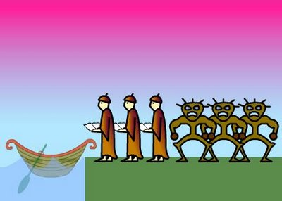
Tugas 1
Bagaimana algoritma supaya semua (orang & penjahat) dapat menyeberang dengan 1 kapal dengan selamat?
Mind Game

